Slide 1

Социальный проект по предоставлению жилья под найм в с. Журиничи
в рамках реализации государственной программы
«Комплексное развитие сельских территорий Брянской области»
для сотрудников ООО «ТК Журиничи»
2026

Slide 2

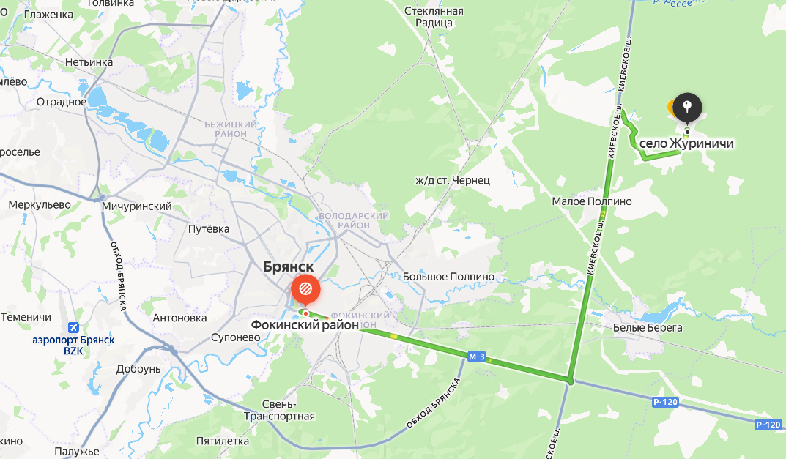
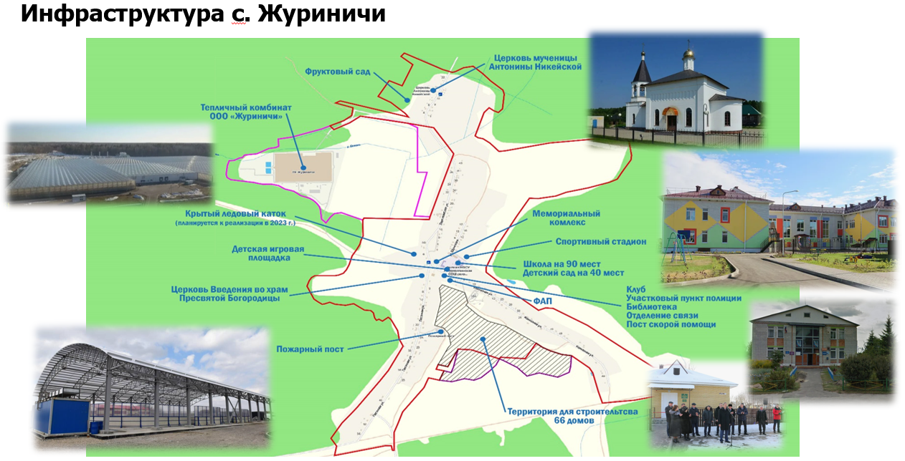
Строительство жилья, предоставляемого по договору найма жилого помещения
Проект: «Малоэтажный жилой комплекс в с. Журиничи Брянского района Брянской области»
Сведения о технико-экономических показателях
Село Журиничи является административным центром Журиничского сельского поселения, расположенного в 30 км от областного центра. Численность проживающих в Журиничском сельском поселении 1 784 человек, в том числе 330 человек в с. Журиничи.
Формат жилья – ИЖС, количество домовладений – 66
Общая площадь территории жилого комплекса – 249366 кв.м.
Площадь застройки (жилых домов) -7009,86 кв.м;
Начало строительства - март 2024 года
Окончание строительства - ноябрь 2025 года
Пользователи – работники 2-ой очереди ТК «Журиничи», 66 семей.
Общая долевая собственность (Брянский муниципальный район и
ООО «ТК» Журиничи»)
Протяженность автомобильных дорог – 3,0 км
Протяженность водопроводной сети – 5,336 км
Протяженность газопровода – 2,7 км
Протяженность электросетей – 3,8 км
Финансирование, тыс.руб
федеральный бюджет – 422 732,80
региональный бюджет – 229 407,80
местный бюджет – 55 589,40
ГК РОСТ – 98 000,00
Итого – 805 730, 00
3 группы ОФП для детей и взрослых: катания на льду (в летний период футбол), настольный теннис, аэробика;
ФОК с бассейном и лыжероллерной
трассой - сдача в 2026 г.
Домовладение
Площадь жилого здания 70 кв.м.
Площадь земельного участка 2000 кв.м.
Строительный объем 521,68 куб. м.
Общая площадь жилого дома 71,68 кв.м.
Площадь застройки 106,21 кв.м.

Slide 3
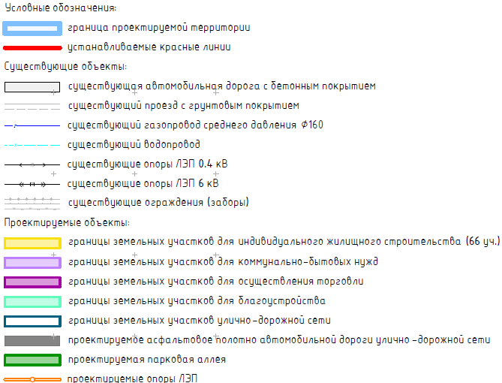
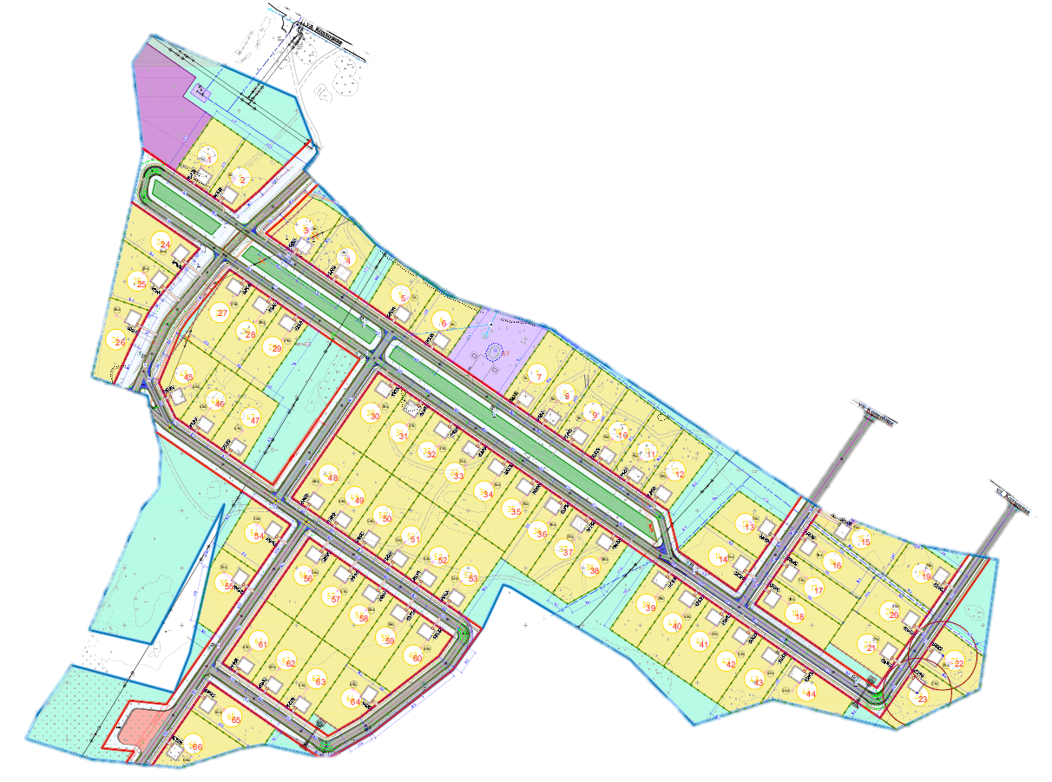
Приложение Планировка малоэтажного жилого комплекса
Полномочия органов местного самоуправления, в т.ч:
владение, пользование и распоряжение имуществом, находящимся в муниципальной собственности;
организация в границах поселения электро-, тепло-, газо- и водоснабжения населения, водоотведения;
дорожная деятельность в отношении автомобильных дорог местного значения в границах населённых пунктов поселения и обеспечение безопасности дорожного движения на них;
обеспечение первичных мер пожарной безопасности в границах населённых пунктов поселения;
создание условий для обеспечения жителей поселения услугами связи, общественного питания, торговли и бытового обслуживания.
Содержание дорог и освещение за Журиничской сельской администрацией.

Slide 4
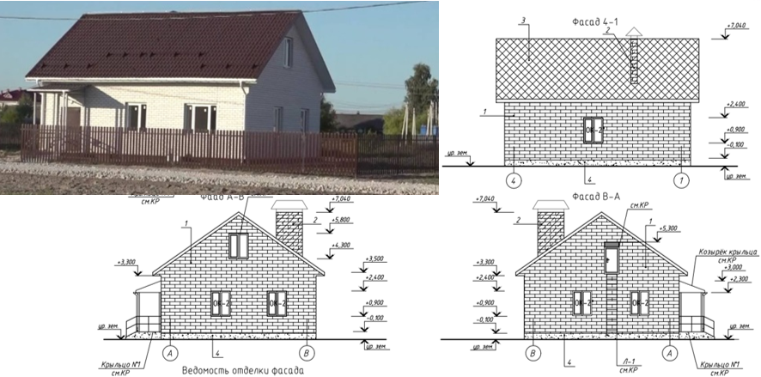
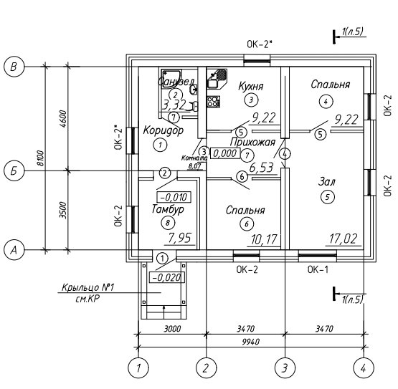
Приложение Архитектурно-планировочные проектные решения дома
Каждое здание – отдельно стоящее, одноэтажное, квадратной конфигурации в плане, с размерами в осях 9,94 × 8,10 м, с холодным чердаком и полами по грунту. Количество этажей здания – один. Высота помещений – 3,0 м до низа балок перекрытия. Высота жилого дома до конька кровли – 7,490 м от проектной отметки земли –0,450. Площадь жилого дома составляет 70,0 м2, жилая площадь – 36,41 м2.
Фундаменты – монолитная железобетонная плита толщиной 300 мм
Наружные стены – трехслойная кладка общей толщиной 540 мм. (300 мм из ячеистых блоков; утеплитель – минераловатные плиты толщиной 100 мм; наружный облицовочный слой толщиной 120 мм из силикатного кирпича; Внутренние стены – из силикатного кирпича.
Все дома оборудованы: – мойкой кухонной и газовой плитой для приготовления пищи, холодильником; – душевой кабиной, умывальником и унитазом, стиральной машиной; – газовым котлом. Вход в здание оборудован крыльцом с шириной марша в свету 1,5 м и козырьком для отвода воды. Внутренняя отделка помещений предусмотрена. Предусмотрена установка вводно-распределительного щитка, разводка, розетки, выключатели, светильники. Жилой дом оборудован системой хозяйственно-питьевого водопровода. Горячее водоснабжение – децентрализованное, обеспечивается от двухконтурного котла. Водоотведение от жилого дома предусматривается в проектируемый выгреб (накопитель) бытовых сточных вод. Предусмотрено наружное и внутреннее устройство газоснабжения.

Slide 5
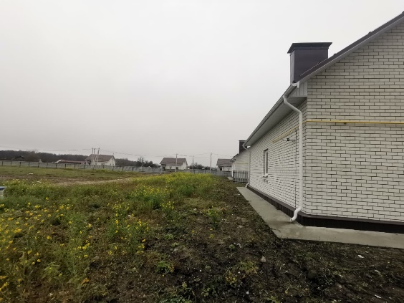
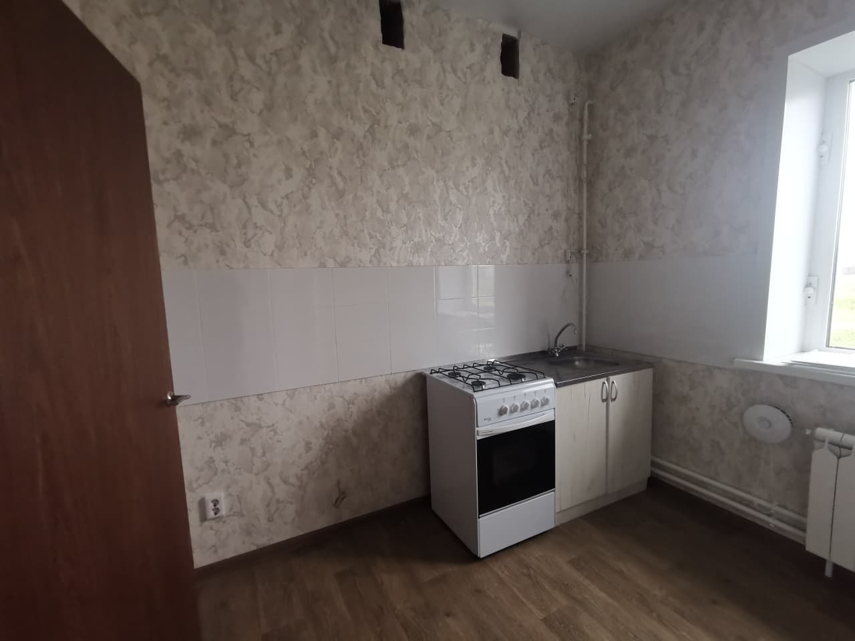
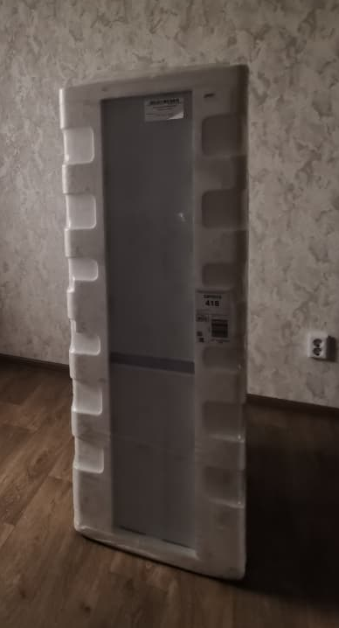
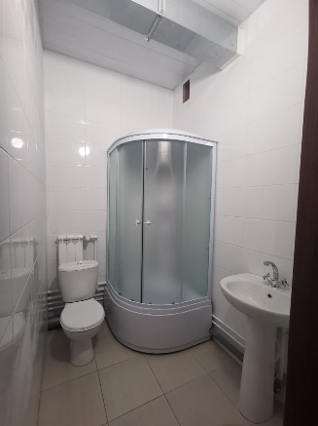
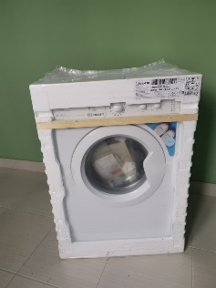
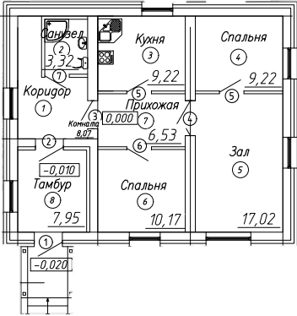
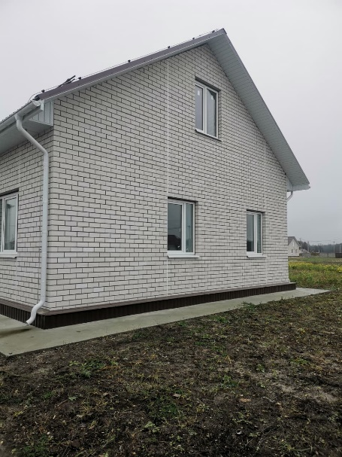
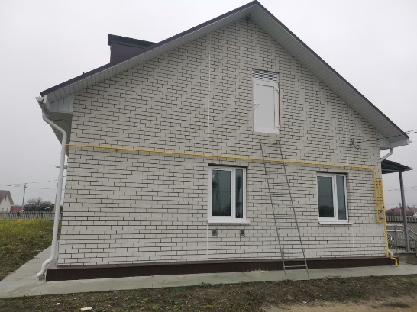
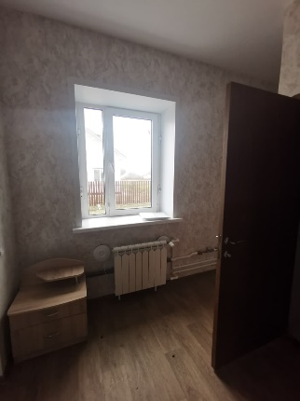
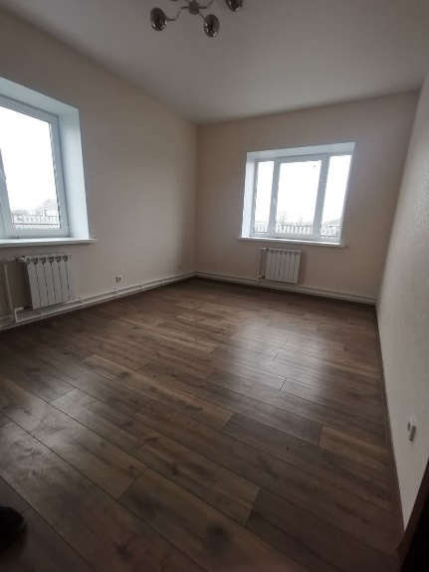
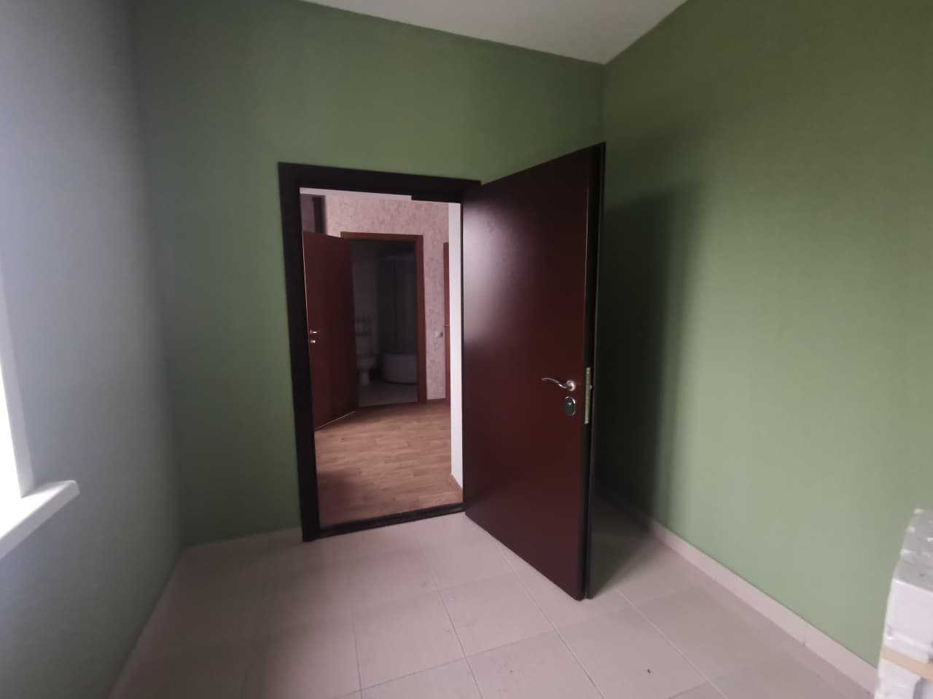
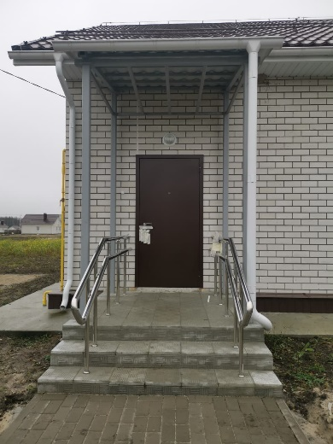
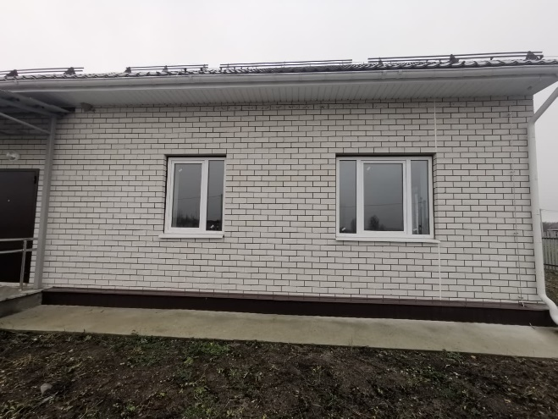
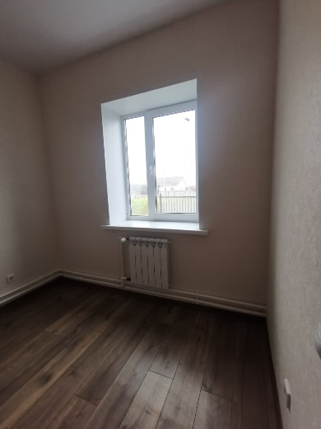
Приложение Фотоматериалы

Slide 6
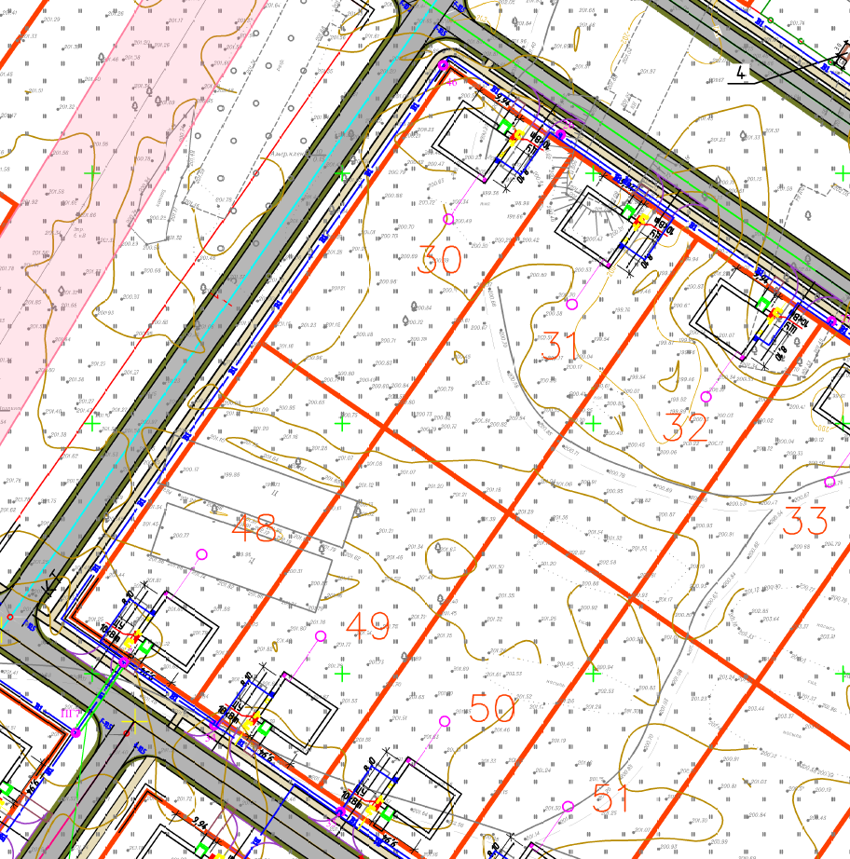
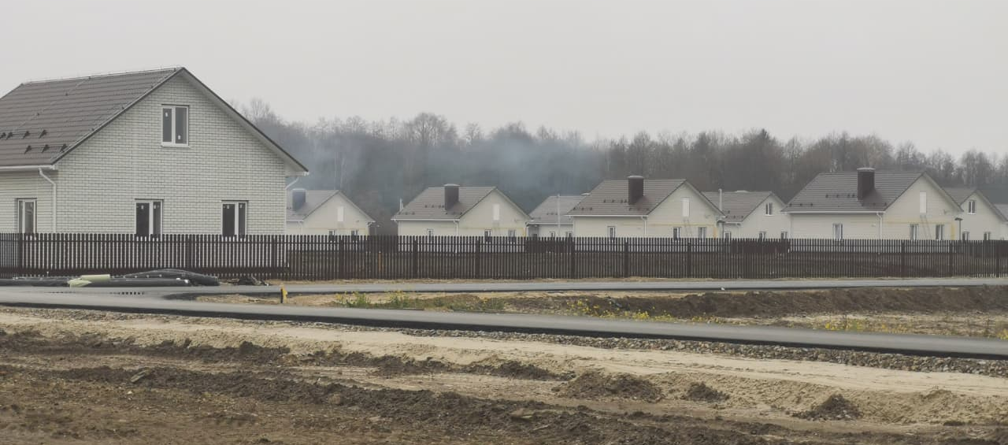
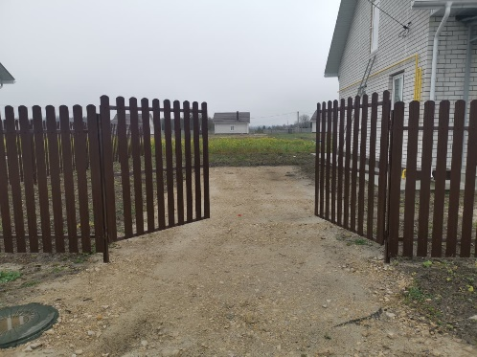
Приложение Планировка участка
Участок 20 соток:
передается в безвозмездное пользование на срок найма дома (без права капитального строительства)
предназначен для индивидуального жилищного строительства, выращивания сельскохозяйственных культур, размещение гаражей для собственных нужд и хозяйственных построек
частично огражден забором (фасад; створ дома)
заезд автомобиля устроен покрытием из уплотненного щебня
по окончанию найма, подлежит переоформлению в аренду, или выкупу в собственность (сейчас, 3% от кадастровой стоимости = 19 656,6 руб )

Slide 7
Приложение Прогнозный расчет затрат нанимателя
Условия найма жилья
Гражданин, постоянно проживающий на сельских территориях или зарегистрированный по месту пребывания
работает по трудовому договору на сельских территориях в АПК
жители Брянского района должны быть признаны нуждающимся в улучшении жилищных условий или не иметь собственного жилья
По условиям госпрограммы и положений договора найма по истечении 10 лет у нанимателя имеется право выкупа дома за 1% выкупной стоимости. Платежи вносятся ежемесячно (ежеквартально) с 5 года найма
Ежемесячная плата за найм имеет фиксированную привязку к действующему МРОТ и составляет 0,15% за единицу площади жилья с оплатой на счет администрации Брянского района и ТК Журиничи
Размер коммунальных платежей определяется индивидуальным потреблением. Счетчики газа и электроэнергии оборудованы системой автоматического снятия показаний. Оплата в пользу ресурсоснабжающих, коммунальных организаций.
Предварительная ст-ть жилого дома на момент приемки, руб
8 000 000 | Ежемесячные платежи в период найма 10 лет,руб |  |  |  |  |  |  |  |  |  | Итого,
Срок найма, лет | 2026 | 2027 | 2028 | 2029 | 2030 | 2031 | 2032 | 2033 | 2034 | 2035 | за 10 лет
Имущественные ежемесячные платежи:
Размер выкупной платы, подлежащий ежемесячной оплате в период найма | 0 | 0 | 0 | 0 | 0 | 1 333 | 1 333 | 1 333 | 1 333 | 1 333 | 80 000
Ежемесячная плата на найм 0,15% МРОТ за за 1 кв. метр (МРОТ 22400р в 2025г) Дом 72 кв.м | 2 926 | 3 132 | 3 348 | 3 564 | 3 780 | 3 996 | 4 212 | 4 428 | 4 644 | 4 860 | 466 681
Коммунальные ежемесячные платежи:
Водоснабжение | 320 | 346 | 373 | 403 | 435 | 470 | 508 | 548 | 592 | 640
Газоснабжение (плита, отопление) | 1800 | 1944 | 2100 | 2267 | 2449 | 2645 | 2856 | 3085 | 3332 | 3598
Откачка выгреба | 1500 | 1620 | 1750 | 1890 | 2041 | 2204 | 2380 | 2571 | 2776 | 2999
Электроэнергия | 1000 | 1080 | 1001 | 1081 | 1002 | 1082 | 1003 | 1083 | 1004 | 1084
Вывоз ТБО | 268 | 289 | 313 | 338 | 365 | 394 | 425 | 459 | 496 | 536
Итого, ежемесячные платежи нанимателя дома, руб | 7 814 | 8 411 | 8 884 | 9 543 | 10 072 | 12 124 | 12 718 | 13 508 | 14 178 | 15 050

Slide 8
Приложение
Предварительный перечень документов
прилагаемых к заявлению участником мероприятия претендующим на обеспечение жильем, предоставляемым по договору найма жилого помещения, в составе:
а) копий документов, удостоверяющих личность заявителя и членов его семьи (паспорт (страницы, где есть записи), свидетельство о рождении (на детей до 14 лет));
б) копий документов, подтверждающих родственные отношения между лицами, указанными в заявлении в качестве членов семьи (справка о составе семьи, свидетельство о рождении, свидетельство о заключении брака, решение об усыновлении (удочерении), судебное решение о признании членом семьи и др.);
в) копий документов, подтверждающих регистрацию по месту жительства (по месту пребывания) гражданина и членов его семьи (паспорт (страницы – место жительства), свидетельство о регистрации по месту жительства (на детей до 14 лет), свидетельство о регистрации по месту пребывания);
г) документ, содержащий сведения о гражданах, зарегистрированных по месту жительства (по месту пребывания) в жилом помещении совместно с заявителем (выписка из домовой (похозяйственной) книги или копия поквартирной карточки или справка с места жительства (с указанием всех зарегистрированных, жилой и общей площади занимаемого жилого помещения, собственника жилого помещения));
д) документа, подтверждающего признание гражданина нуждающимся в улучшении жилищных условий органом местного самоуправления Брянского муниципального района по месту его постоянного жительства (регистрация по месту жительства) на основании статьи 51 Жилищного кодекса Российской Федерации (для лиц постоянно проживающих на сельских территориях Брянского муниципального района (подтверждается регистрацией в установленном порядке по месту жительства)) (распоряжение или постановление);
е) копии документа, подтверждающего право пользования жилым помещением, занимаемым заявителем и членами его семьи на условиях найма, аренды, безвозмездного пользования или на иных основаниях, предусмотренных законодательством Российской Федерации (для лиц, изъявивших желание постоянно проживать (переехать на постоянное место жительства) на сельской территории Брянского муниципального района);
ж) документа, подтверждающего право собственности на жилое помещение (для лиц, изъявивших желание постоянно проживать (переехать на постоянное место жительства) на сельской территории Брянского муниципального района);
з) выписок из Единого государственного реестра недвижимости о правах гражданина и членов его семьи на имеющиеся или имевшиеся у них жилые помещения на территории Российской Федерации с 01.01.2000г. (для лиц, изъявивших желание постоянно проживать (переехать на постоянное место жительства) на сельской территории Брянского муниципального района);
и) справки ГБУ «Брянскоблтехинвентаризация» о наличии или отсутствии в собственности у гражданина и членов его семьи (для лиц старше 2000 года рождения) жилых помещений на территории Брянской области (для лиц, изъявивших желание постоянно проживать (переехать на постоянное место жительства) на сельской территории Брянского муниципального района);
к) копии трудовой книжки (копии трудового договора), или информации о трудовой деятельности в соответствии со сведениями о трудовой деятельности, предусмотренными статьей 66.1 Трудового кодекса Российской Федерации, в распечатанном виде либо в электронной форме с цифровой подписью (для работающих по трудовым договорам).

